Slide 1
서강대학교 | 강화학습개론 | 2026년 2학기
경험만으로 최적 저축을
배울 수 있을까?
확률적 소비·저축 문제에서 Dynamic Programming과
DQN · PPO의 정책 및 경제적 후생 비교
박규태
학번: 20220521
GitHub https://github.com/kyu-tae-Park/consumption-saving-rl
FINAL PROJECT REPORT · PRESENTATION-FREE SUBMISSION

Slide 2
01 / 연구 개요
이번 프로젝트의 핵심 결과
전통적인 DP 최적정책을 기준으로, Model-free RL이 얼마나 가까이 학습하는지 평가
−36.503
94.4%
0.68%
DQN 평균 할인효용
DP와 ±10%p 이내
후생 손실 (CEV)
DP-Matched: −36.255
DQN 저축률 정책의 grid-state 적중률
DP-Matched 대비 평균 소비등가 손실
경제모형 설계 → DP benchmark → DQN / PPO 학습 → 5-seed 독립 평가
한 줄 결론 | 이 소규모 문제에서는 DP가 최적이지만, DQN은 전이모형을 직접 풀지 않고도 근접한 정책을 학습했다.
INTRODUCTION TO RL / FALL 2026
github.com/kyu-tae-Park/consumption-saving-rl
02

Slide 3
02 / 문제 정의
소비자는 매 기간 무엇을 결정하는가?
현재 소비의 만족과 미래 자산축적 사이의 선택에 소득 불확실성이 더해진 문제
현재 자산 aₜ + 이자/원금 + 현재 소득 yₜ
mₜ = R·aₜ + yₜ
저축률 zₜ 선택
현재 소비 cₜ = (1−zₜ)mₜ
다음 자산 aₜ₊₁ = zₜmₜ
이번 기간의 효용 u(cₜ)을 결정
미래 소비 가능성과 완충저축을 결정
예: a=1, 고소득 y=1, z=50% → m=2.00985 → c=1.004925, a′=1.004925
최적 정책은 “항상 몇 % 저축하자”가 아니라 자산과 소득 상태에 따라 달라지는 저축 규칙이다.
INTRODUCTION TO RL / FALL 2026
github.com/kyu-tae-Park/consumption-saving-rl
03

Slide 4
02 / 문제 정의
소득 위험: 두 상태 Markov 과정
현재 소득이 다음 기간의 소득분포를 결정하지만, 미래 상태는 확실하지 않다
HIGH INCOME | yH = 1.000
LOW INCOME | yL = 0.472
고소득 지속 확률 93.93%
저소득 지속 확률 60.80%
[ 0.9393 0.0607 ]
전이확률 P
[ 0.3920 0.6080 ]
행=현재(H, L) / 열=다음(H, L)
실측 가계 데이터가 아닌, 두 소득 상태를 가진 합성 시뮬레이션 환경이다. 예비적 저축을 관찰하기 위한 단순화다.
INTRODUCTION TO RL / FALL 2026
github.com/kyu-tae-Park/consumption-saving-rl
04

Slide 5
03 / MDP 설계
경제모형을 강화학습 문제로 변환
상태·행동·보상·전이를 명시하여 소비-저축 최적화를 MDP로 구현
STATE · sₜ = (aₜ, yₜ)
ACTION · zₜ ∈ {0,.05,…,.95}
현재 자산(연속값)과 소득 상태(H/L)
20개 이산 저축률 중 하나를 선택
REWARD · u(cₜ) = cₜ¹⁻σ/(1−σ)
TRANSITION · sₜ → sₜ₊₁
σ=2에서는 u(c)=−1/c
자산은 결정적, 소득은 Markov 확률전이
목표: maxπ Eπ [ Σₜ βᵗ · u(cₜ) ] | β = 0.9703
Agent는 경제모형의 전이확률 P를 직접 입력받지 않고, 환경의 (s, a, r, s′) 경험을 통해 학습한다.
INTRODUCTION TO RL / FALL 2026
github.com/kyu-tae-Park/consumption-saving-rl
05

Slide 6
03 / MDP 설계
기존 게임이 아닌 사용자 정의 Gymnasium 환경
소비-저축 의사결정과 소득 위험을 반영한 ConsumptionSavingEnv를 직접 정의
01
RESET
초기 자산 1, 소득 H / 학습 중에는 다양한 초기 자산
설계에서 중요한 점
소비 c > 0 유지
02
STEP
agent가 20개 저축률 중 한 가지 선택
Borrowing 금지: a′ ≥ 0
03
REWARD
CRRA 효용 계산, 자산축적, 소득 상태 전이
경제학적 문제는 무한기간
학습 rollout은 200 step마다 인위적으로 초기화.
이는 경제모형의 종료 상태를 뜻하지 않음.
04
NEXT
새 (a′, y′)을 반환하고 학습을 반복
이 프로젝트의 핵심 기여 중 하나는 경제학 문제를 RL 학습 가능한 환경으로 명시적으로 구현한 것이다.
INTRODUCTION TO RL / FALL 2026
github.com/kyu-tae-Park/consumption-saving-rl
06

Slide 7
04 / DP 기준해
DP를 “정답 기준”으로 사용한 이유
모형의 전이를 알고 있는 소규모 문제에서는 Bellman value iteration으로 정책을 계산할 수 있음
V(a,y) = maxz [ u((1−z)(Ra+y)) + β·E{V(a′,y′)} ]
−36.218
−36.240
DP-Fine
DP-Matched
500개 next-asset grid에서 직접 선택
RL과 동일한 20개 저축률에서 선택
초기상태 (a=1, H)의 Bellman value 차이: 0.0221 → 이산 행동에 따른 손실은 작음
공정성: DQN/PPO 성능의 직접 비교 기준은 RL과 같은 action space를 가진 DP-Matched이다.
INTRODUCTION TO RL / FALL 2026
github.com/kyu-tae-Park/consumption-saving-rl
07

Slide 8
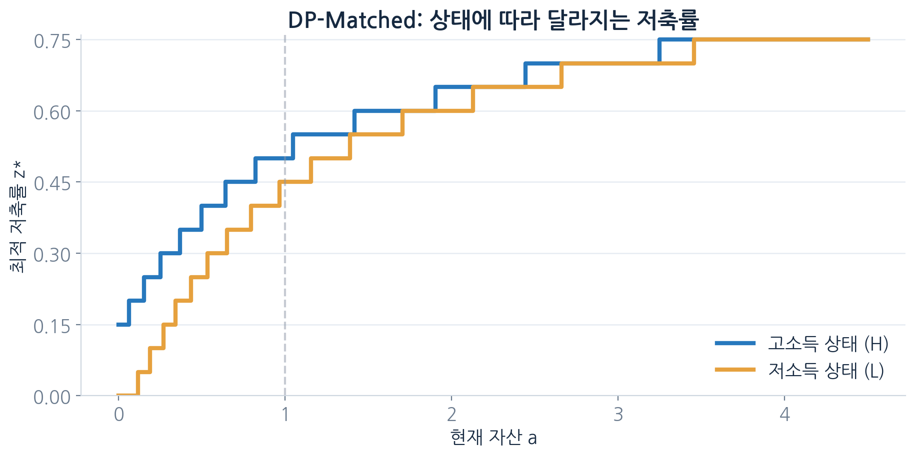
04 / DP 기준해
최적 저축률은 상태에 따라 움직인다
a≈1일 때 고소득자는 50%, 저소득자는 45%를 저축하는 것이 DP-Matched의 선택
HIGH: a≈1
저축률 50%
LOW: a≈1
저축률 45%
두 소득상태와 자산 수준 모두 정책에 영향을 줌.
상단 구간은 자산 grid 상한(4.5)의 영향도 받음.
“언제나 50% 저축”보다 더 미세하게 상태에 적응하는 정책이 후생을 높이는지 검증한다.
INTRODUCTION TO RL / FALL 2026
github.com/kyu-tae-Park/consumption-saving-rl
08

Slide 9
05 / RL 알고리즘
DQN은 Q(s,a)를 근사해 저축률을 선택한다
Replay buffer와 target network를 사용한 model-free value-based 학습
INPUT
HIDDEN 1
HIDDEN 2
OUTPUT
argmax
자산 a / 소득 y
64 ReLU
64 ReLU
20개 Q값
가장 큰 Q → 저축률 선택
TD target: rₜ + β · maxₐ′ Q_target(sₜ₊₁,a′) → MSE 학습
Replay buffer 100k / batch 64
Target network 500 step마다 갱신
핵심: Q-network에는 income transition matrix P를 직접 넣지 않는다. 관측 경험으로 Q값을 학습한다.
INTRODUCTION TO RL / FALL 2026
github.com/kyu-tae-Park/consumption-saving-rl
09

Slide 10
05 / RL 알고리즘
PPO는 가치가 아니라 정책 자체를 업데이트한다
DQN과 학습원리가 다른 actor–critic 계열을 동일한 20개 행동 공간에서 비교
DQN | Value-based
PPO | Policy-based / Actor–Critic
Q(s,a) 추정 → argmax를 통해 행동 선택
π(a|s) 개선 → 확률적 행동정책 학습
실험 과정에서의 설계 수정
Continuous PPO
정규화 Continuous PPO
Discrete PPO
저축률 경계(z≈0)로 policy collapse
[-1,1] action 변환 후에도 개선 부족
DQN과 20개 action 통일
이후 비교는 state·action·reward·transition을 통일해 알고리즘 차이에 집중했다.
INTRODUCTION TO RL / FALL 2026
github.com/kyu-tae-Park/consumption-saving-rl
10

Slide 11
06 / 실험 설계
학습·모델선택·테스트를 분리했다
성능이 좋은 checkpoint만 남기되, 최종 test는 validation과 독립적으로 평가
TRAIN
VALIDATION
TEST
100,000 steps / seed
512 paths × 300
2,000 paths × 500
다양한 초기 자산과 소득
ε-greedy(DQN) / PPO update
DQN: 5k 간격 평가
PPO: 10k 간격 평가
(a₀,y₀)=(1,H)
공통 test income shocks
학습 seed 5개: 0, 1, 2, 3, 4
Best validation checkpoint → Test
test는 모델 선택에 사용하지 않았다. RL 간 분산은 train seed 간 차이, path 평가오차와 구분한다.
INTRODUCTION TO RL / FALL 2026
github.com/kyu-tae-Park/consumption-saving-rl
11

Slide 12
06 / 실험 설계
성능을 네 방향에서 평가했다
점수 하나가 아니라 효용·행동 정확도·경제적 후생·재현성을 함께 측정
01
할인효용 ↑
테스트 경로에서 E[Σ βᵗu(cₜ)]
높을수록 좋음 (음수값 포함)
02
정책 오차(MAE) ↓
평가 grid에서 |zRL(s)−zDP(s)| 평균
0.05는 5%p 저축률 차이
03
Within ±10%p ↑
DP 최적 저축률과 10%p 이내 비율
근사정책의 실질적 정확도
04
CEV 손실 ↓
최적 정책과 같아지는 소비등가 보상
소비 %로 표현하는 후생 손실
신뢰구간 구분: RL=5개 training seed 평균의 t-기반 CI / DP·Fixed=2,000개 테스트 경로의 Monte Carlo CI
INTRODUCTION TO RL / FALL 2026
github.com/kyu-tae-Park/consumption-saving-rl
12

Slide 13
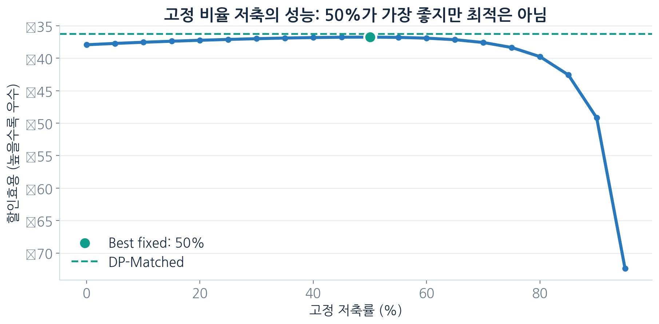
07 / 결과
무작위 행동과 고정 저축률을 먼저 비교했다
RL의 성과를 해석하려면 “아무렇게나 행동하는 정책” 및 단순 규칙 대비 개선이 필요
Random policy
−78.114
Best fixed: 50%
−36.745
DP-Matched
−36.255
결론: 고정 50% 규칙은 의외로 강한 baseline이다. RL이 이를 넘으면 상태별 의사결정의 추가 가치가 있다.
INTRODUCTION TO RL / FALL 2026
github.com/kyu-tae-Park/consumption-saving-rl
13

Slide 14
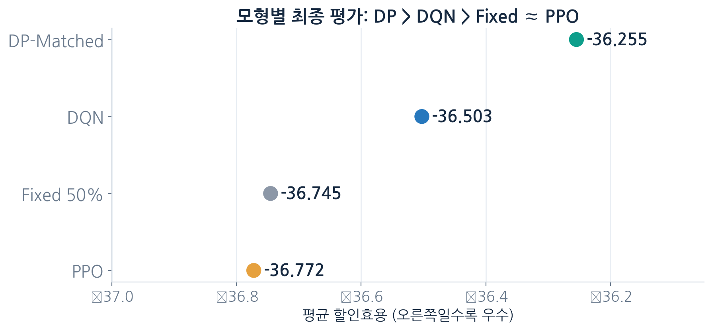
07 / 결과
최종 후생 순위: DP > DQN > Fixed ≈ PPO
모든 정책을 같은 초기상태와 테스트 소득 경로로 평가한 평균 할인효용
DQN − Fixed
+0.243 utility
DQN − DP
−0.248 utility
큰 값(덜 음수)이 더 좋은 효용이다.
여기서는 평균 점추정치 순위를 표시함.
DQN은 고정 50% 저축을 상회하면서 DP-Matched 해에 가까운 후생을 달성했다.
INTRODUCTION TO RL / FALL 2026
github.com/kyu-tae-Park/consumption-saving-rl
14

Slide 15
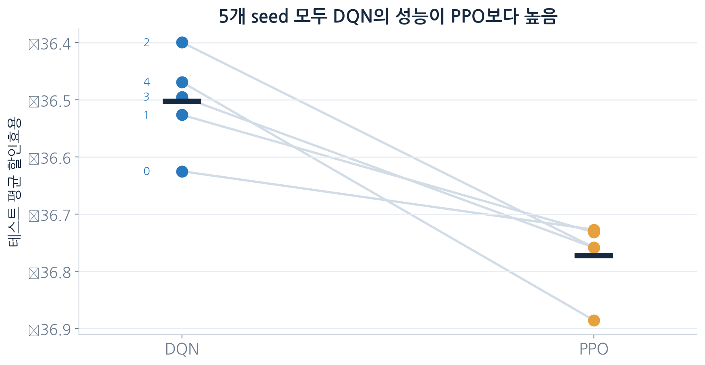
07 / 결과
DQN은 다섯 개 seed 모두 PPO보다 높았다
훈련 변동성을 반영한 5-seed 비교; DQN 평균 −36.503, PPO 평균 −36.772
DQN 95% CI
[−36.605, −36.400]
PPO 95% CI
[−36.853, −36.691]
RL 신뢰구간은 training seed 간 t-CI(n=5). 작은 표본이므로 불확실성 추정을 과도하게 일반화하지 않는다.
INTRODUCTION TO RL / FALL 2026
github.com/kyu-tae-Park/consumption-saving-rl
15

Slide 16
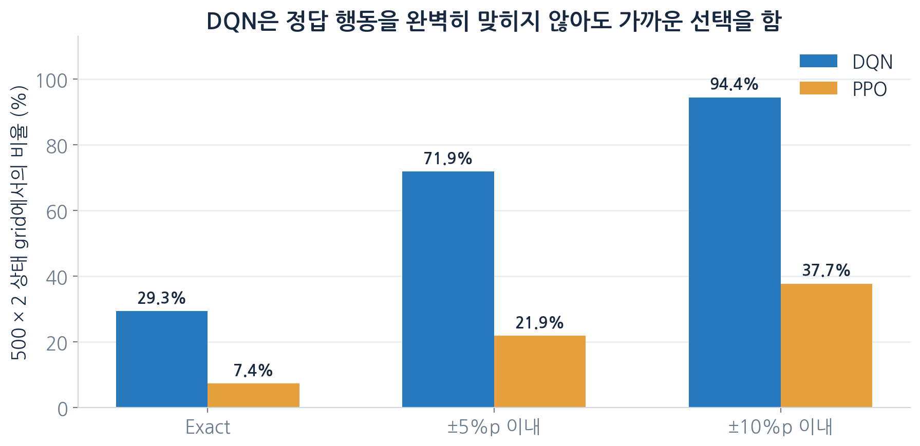
07 / 결과
행동 자체도 DQN이 훨씬 정확했다
DP-Matched의 최적 저축률을 기준으로 500개 자산 × 2개 소득 = 1,000개 상태에서 비교
DQN Policy MAE
5.25%p
PPO Policy MAE
18.48%p
Exact agreement가 29.3%여도,
DQN은 94.4%의 상태에서
정답과 ±10%p 이내로 행동.
“정확히 같은 행동”만이 아니라, 근처 행동이 실제 후생을 얼마나 보존하는지를 함께 보아야 한다.
INTRODUCTION TO RL / FALL 2026
github.com/kyu-tae-Park/consumption-saving-rl
16

Slide 17
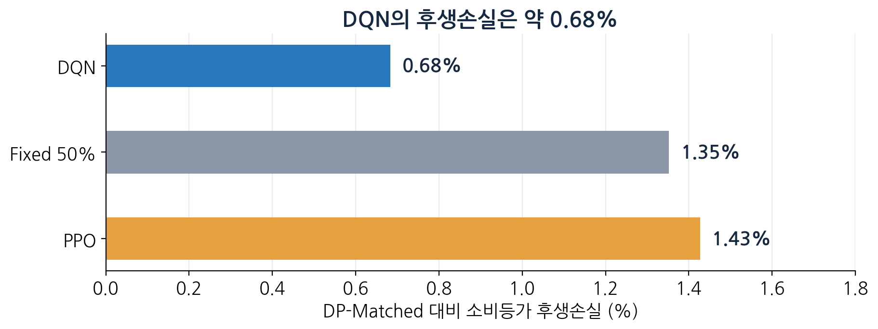
07 / 경제적 해석
DQN의 후생손실은 소비의 약 0.68%
경제학적 해석을 위해 utility 차이를 Consumption Equivalent Variation(CEV)으로 변환
0.68%
DQN의 소비등가 손실
해석
DQN의 소비를 매 기간 약 0.68% 늘리면
DP와 같은 기대효용에 도달
CEV = [(V_DP / V_policy)^(1/(1−σ)) − 1]×100 | σ=2, 동일 CRRA 효용·평가경로 가정
INTRODUCTION TO RL / FALL 2026
github.com/kyu-tae-Park/consumption-saving-rl
17

Slide 18
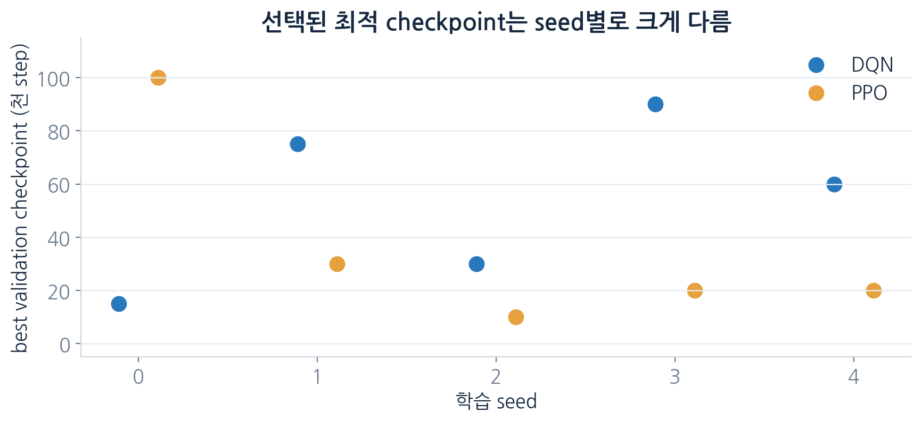
07 / 학습 진단
더 오래 학습한다고 항상 좋은 정책이 나오지는 않았다
Validation checkpoint를 쓰게 된 실험상의 이유와 추가 알고리즘 실험을 정리
진단 요약
DQN: best 15k~90k
최종 step보다 validation 기준 선택
Double DQN은 명확한 개선 없음
PPO 연속형 행동은 경계 collapse를 관찰하여
최종 연구에서는 discrete PPO로 통일.
실패 실험도 결과다: 좋은 checkpoint를 선택하는 방법 자체가 RL 실험 품질에 영향을 준다.
INTRODUCTION TO RL / FALL 2026
github.com/kyu-tae-Park/consumption-saving-rl
18

Slide 19
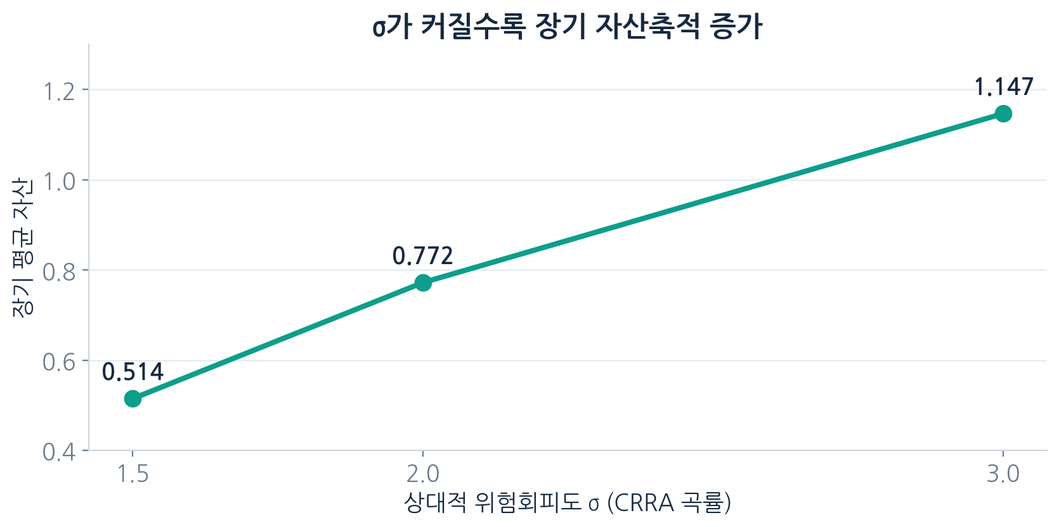
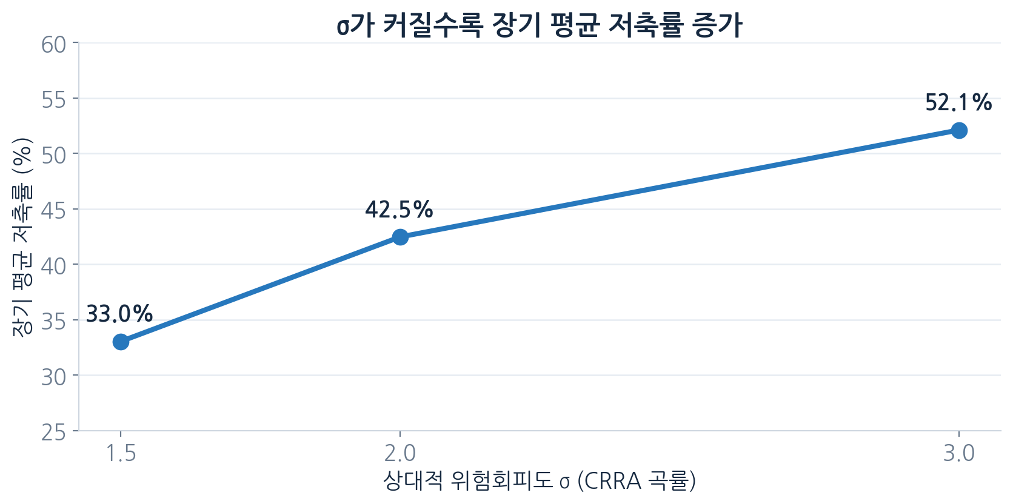
08 / 경제학적 강건성
더 높은 CRRA 곡률에서 예비적 저축이 증가했다
σ = 1.5, 2.0, 3.0으로 바꾼 DP-Matched 비교정태; 나머지 경제환경은 고정
σ 1.5 → 2.0 → 3.0 | 평균 자산 0.514 → 0.772 → 1.147 | 저축률 33.0% → 42.5% → 52.1%
주의: σ는 위험회피도뿐 아니라 IES=1/σ도 함께 바꾼다. 순수한 위험회피의 인과효과라고 단정하지 않는다.
INTRODUCTION TO RL / FALL 2026
github.com/kyu-tae-Park/consumption-saving-rl
19

Slide 20
09 / 토의
무엇을 보여주었고, 어디까지 일반화할 수 있나?
해석 가능한 작은 환경에서 RL의 가능성을 보이되, 수치·환경·알고리즘 한계를 명시
경제환경 단순화
2개 소득상태, 합성 Markov 소득, CRRA 효용. 실제 가계 데이터를 사용하지 않음.
DP 그리드 경계
DP는 자산 0~4.5에 제한. RL 환경은 자산 상한을 강제하지 않아 완전한 동등성은 아님.
연속행동·하이퍼파라미터
최종 비교는 5%p discrete action·제한된 예산/설정. PPO 일반적 열세를 뜻하지 않음.
추론 및 반복성
5 training seed, 고정 test paths. 정책 grid 평균은 방문확률을 가중하지 않음.
다음 연구: 자산 상한 정합화, 더 풍부한 소득 과정, 연속 제어(SAC 등), 다수 seed·환경 calibration 확장.
INTRODUCTION TO RL / FALL 2026
github.com/kyu-tae-Park/consumption-saving-rl
20

Slide 21
10 / 결론
모형을 몰라도, 경험을 통해 동적 경제정책을 학습할 수 있다
정답의 대체라기보다, DP가 어려운 복잡한 환경으로 확장할 수 있는 가능성의 검증
DP-Matched −36.255 > DQN −36.503 > Fixed −36.745 ≈ PPO −36.772
01 문제의 정식화
02 RL의 가능성
03 실험 설계의 중요성
경제학의 저축 의사결정을 상태·행동·보상이 있는 MDP로 구현
DQN은 정책 ±10%p 이내 94.4%, CEV 손실 0.68%
동일 action 비교, 5-seed, validation checkpoint, 실패 실험 분석
최종 메시지 | Model-free DQN can learn a near-optimal saving policy without explicitly solving the Bellman equation.
INTRODUCTION TO RL / FALL 2026
github.com/kyu-tae-Park/consumption-saving-rl
21

Slide 22
부록 / 제출 정보
재현성, 파일 구조, 생성형 AI 활용 고지
최종 학습 파일·저장 모델·결과표를 GitHub에서 확인할 수 있도록 구성
제출 저장소
생성형 AI 활용 범위
https://github.com/kyu-tae-Park/consumption-saving-rl
ChatGPT를 활용하여 연구설계 토의,
코드 초안 및 디버깅, 실험 해석,
README·보고서 구성의 도움을 받음.
main.ipynb — 빠른 결과 확인
experiments/full_training.ipynb — 5-seed 재학습
models/ — DQN 5개(.pt), PPO 5개(.zip)
실험은 Google Colab에서 실제 실행.
제출자는 코드·결과·해석의 검증 책임을 부담.
results/ — 평가 CSV 및 그래프
제출 전 확인: 첫 슬라이드의 [학번 입력]을 실제 학번으로 교체하고 PPT를 GitHub 및 Cyber Campus에 함께 업로드.
INTRODUCTION TO RL / FALL 2026
github.com/kyu-tae-Park/consumption-saving-rl
22

Slide 23
부록 / 실험 재현
핵심 hyperparameter와 evaluation 기준
발표 없이 읽는 보고서이므로 주요 설정을 한 장에 모아 기술
항목
DQN
Discrete PPO
네트워크 / policy
MLP: 2 → 64 → 64 → 20
Stable-Baselines3 MlpPolicy
학습률 / optimizer
Adam, 1e−3
3e−4 (PPO default optimizer)
학습기간 / seed
100,000 steps × 5 seeds
100,000 timesteps × 5 seeds
batch / rollout
batch 64, replay 100k
batch 64, rollout 2,048
탐색 / 업데이트
ε:1 → .05 (첫 25k), target 500
GAE λ=.95, clip=.2, ent=.0
checkpoint
5k 간격 validation
10k 간격 validation
평가
512 paths×300 validation
2,000 paths×500 final test
Notes | DQN은 200-step 인위적 rollout reset, PPO는 Gym TimeLimit(200). 할인계수 γ=β=.9703. 테스트 초기 상태 (a₀=1, y₀=H).
INTRODUCTION TO RL / FALL 2026
github.com/kyu-tae-Park/consumption-saving-rl
23

Slide 24
부록 / 참고자료
알고리즘·도구 및 연구기반 자료
환경과 실험은 직접 구성했으며, RL 알고리즘과 구현 도구는 아래 자료를 참조
기초 이론
Sutton, R. S. & Barto, A. G. (2018), Reinforcement Learning: An Introduction (2nd ed.).
DQN
Mnih et al. (2015), Human-level control through deep reinforcement learning, Nature.
PPO
Schulman et al. (2017), Proximal Policy Optimization Algorithms, arXiv:1707.06347.
환경 구축
Farama Foundation, Gymnasium: https://gymnasium.farama.org/
PPO 구현
Stable-Baselines3: https://stable-baselines3.readthedocs.io/
프로젝트 원본
자체 개발 소비·저축 환경, 5-seed 실험 결과 및 checkpoint: GitHub 저장소 참조
보충: 제출 파일에는 코드·모델·데이터·그림의 생성 과정을 확인할 수 있는 GitHub 링크가 포함되어 있다.
INTRODUCTION TO RL / FALL 2026
github.com/kyu-tae-Park/consumption-saving-rl
24

